Slide 1
Опыт проведения приемной кампании 2021 года
Родионова Юлия Исуповна методист Санкт-Петербургского бюджетного профессионального образовательного учреждения «Колледж метрополитена и железнодорожного транспорта»

Slide 2
Приемная кампания 2021
Подача заявления в ОУ
Лично, в приемной комиссии
Сайт + 1С:Колледж:
Личный кабинет абитуриента
Модерация
Анкет абитуриентов:
Опыт проведения приемной кампании 2021 года
Регистрация Анкеты абитуриента
Формирование промежуточного рейтинга абитуриентов в ИС 1С:Колледж
Формирование итогового рейтинга абитуриентов в ИС 1С:Колледж
Формирование приказа о зачислении в ИС 1С:Колледж
Выгрузка сведений приемной кампании из ИС 1С:Колледж в систему ФИС ГИА

Slide 3
Контрольные цифры приема
Опыт проведения приемной кампании 2021 года

Slide 4
Поданные и принятые заявления
Опыт проведения приемной кампании 2021 года

Slide 5
Заполнение Анкеты абитуриента
Опыт проведения приемной кампании 2021 года

Slide 6
Личный кабинет абитуриента
Опыт проведения приемной кампании 2021 года

Slide 7
Модерация анкеты абитуриента
Опыт проведения приемной кампании 2021 года

Slide 8
Формирование рейтинга анкет абитуриентов
Опыт проведения приемной кампании 2021 года

Slide 9
Рейтинг анкет абитуриентов
Опыт проведения приемной кампании 2021 года

Slide 10
Формирование рейтинга анкет абитуриентов: итоговый
Опыт проведения приемной кампании 2021 года

Slide 11
Формирование приказа о зачислении
Опыт проведения приемной кампании 2021 года

Slide 12
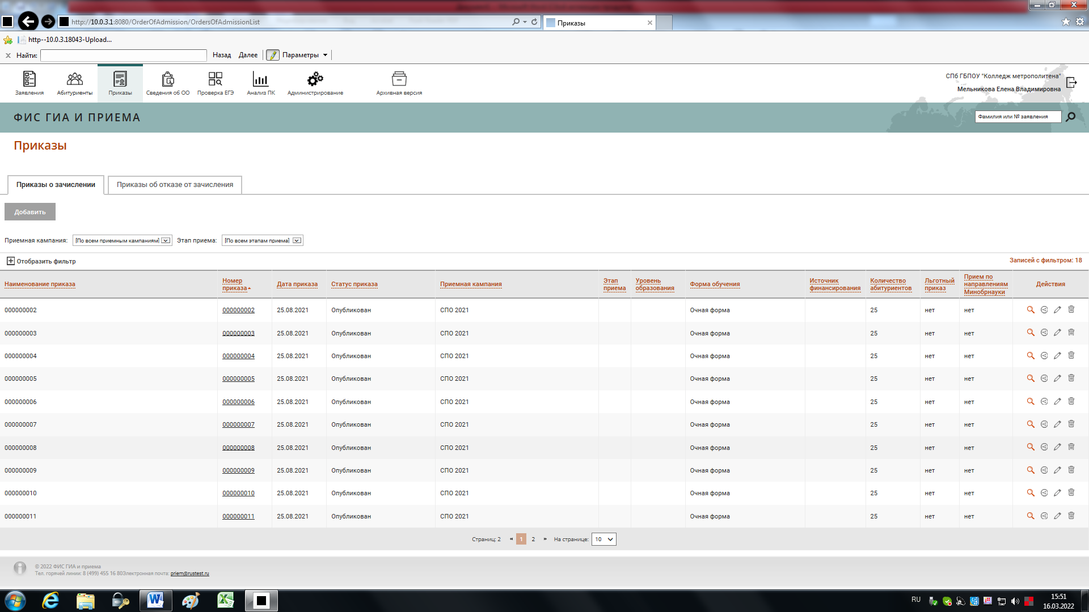
Выгрузка приказов о зачисление в АИС ФИС ГИА
Опыт проведения приемной кампании 2021 года

Slide 13
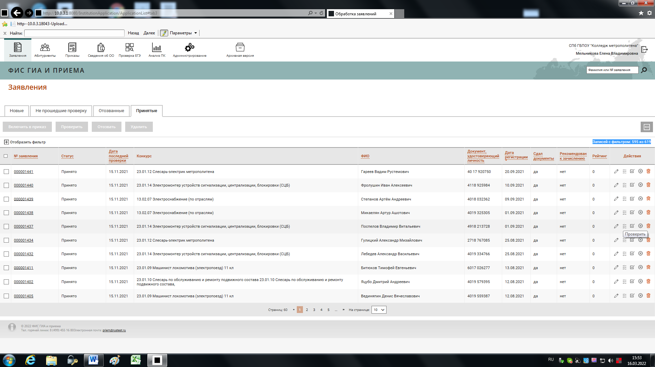
Выгрузка заявлений абитуриентов в АИС ФИС ГИА
Опыт проведения приемной кампании 2021 года

